Slide 1


Hadoop教程之Hbase

Slide 2
课程大纲
Hbase介绍及特点
Hbase逻辑视图
Hbase物理存储
Hbase系统架构
Hbase安装部署
Hbase shell的基本用法
Hbase java实例
总结

Slide 3
Hbase简介
HBase-即Hadoop Database ,是一个高可靠性，高性嫩，面向列，可伸缩的分布式存储系统，利用Hbase技术可以在廉价的PC上搭建大规模化存储集群。
Hbase是基于google bigtable开源实现，类似google bigtable利用GFS作为其文件存储系统，HBase利用Hadoop HDFS作为其文件存储系统；Google运用MapReduce来处理Bigtable中的海量数据，Hbase同样利用Hadoop MapReduce 来处理HBase中的海量数据；Google BigTable利用Chubby作为协同服务，Hbase利用Zookeeper作为对应。
现已作为产品被使用在：Facebook，Intel，Yahoo，阿里巴巴，百度等

Slide 4
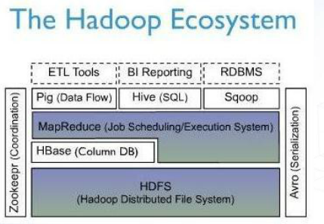
Hbase简介
Hbase在Hadoop体型中的位置

Slide 5
Hbase简介
回顾一下传统关系数据库：
1.有事务的保障，ACID属性等
2.丰富的数据类型和SQL操作
3.严格的数据模型，行式存储
关系型数据库在高并发，大数据的应对方式：
高并发
措施：读写分离，分库分表
问题：带来数据一致性问题
海量数据
措施：分库分表
问题：实现复杂，后期迁移维护复杂
高可用，可靠，伸缩
措施：主备，主从，多主
问题：本身扩展性差，增加和节点宕机需进行数据迁移

Slide 6
Hbase简介
Hbase表特点：
大表：一个表可以有上亿行，上百万列
面向列：面向列族的存储，列族独立检索
稀疏：对于空（null)的列，不占用存储空间
分布式数据库Hbase特点：
  1. 基于列式的高效存储
  2. 强一致的数据访问
  3. 高可靠
  4. 高性能
  5. 可伸缩，自动切分，迁移
  6. Schema free

Slide 7
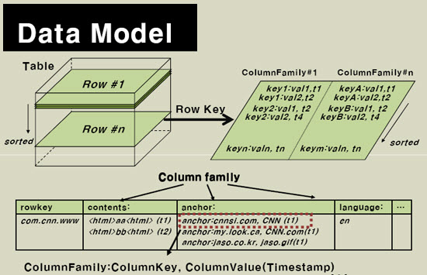
Hbase简介
Hbase表特点：
大表：一个表可以有上亿行，上百万列
面向列：面向列族的存储，列族独立检索
稀疏：对于空（null)的列，不占用存储空间
分布式数据库Hbase特点：
  1. 基于列式的高效存储
  2. 强一致的数据访问
  3. 高可靠
  4. 高性能
  5. 可伸缩，自动切分，迁移
  6. Schema free

Slide 8
Hbase逻辑视图
表存储结构
Hbase以表的形式存储数据：表有行和列组成；列划分为若干个列族（column family)像:temp:air和temp:dew_point都是列族temp的成员。
Row Key | Time Stamp | Column Contents | Column Anchor |  | Column “mime”
 |  |  | cnnsi.com | my.look.ca
“com.cnn.www” | T9 |  | CNN
 | T8 |  |  | CNN.COM
 | T6 | “<html>.. “ |  |  | Text/html
 | T5 | “<html>.. “
 | t3 | “<html>.. “
列族
时间戳
行键
列

Slide 9
Hbase逻辑视图
Row key:
与nosql数据库一样，row key是用来检索记录的主键。
访问hbase table中的行，只有三种方式：
1.通过单个row key访问
2.通过row key的range
3.全表扫描
Row key可以是任意字符串（最大长度为64kb,实际应用长度为10-1000bytes),在hbase内部，row key保存为字节数组。存储时，数据按照Row key的字典顺序排序存储。
设计Key时，要充分利用排序存储这个特性，将经常一起读取得行存放在一起。

Slide 10
Hbase逻辑视图
列族
Hbase表中的每个列，都归属于某个列族。
列族是表的Schema的一部分（而列不是），必须在使用表之前定义。列名都以列族作为前缀。
例如：courses:history,courses:math都属于courses这个列族。
访问控制，磁盘和内存的使用统计都是在列族层面进行的。
实际应用中，列族上的控制权限能帮助我们管理不同类型的应用：我们允许一些应用可以添加新的基本数据，一些应用可以读取基本数据并创建继承的列族，一些应用则只允许浏览数据。

Slide 11
Hbase逻辑视图
时间戳
Hbase中通过row和columns确定的为一个存储单位称为cell，每个cell都保存着同一份数据的多个版本。版本通过时间戳来索引，时间戳的类型是64位整数，时间戳有hbase在写入数据时自动赋值，该时间戳是精确到毫秒的。每个cell中，不同版本的数据按照时间倒序排序，即最新的数据排在最前面。
为了避免数据存储过多版本造成的管理（包括存储和索引）负担，hbase提供了两种数据版本回收方式，一是保存数据的最后n个版本，二是保存最近一段时间内的版本（比如最近7天），用户可以针对每个列族进行设置

Slide 12
Hbase逻辑视图
单元格(Cell)
由{row key , column(=<family>+<label>),version}唯一确定的单元。单元格的数据是没有类型的，全部是字节码的形式存储。
Cell的内容是不可分割的字节数组。
关键字：无类型，字节码

Slide 13
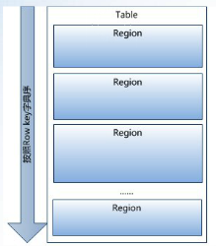
Hbase物理存储
HTable
Table中的所有行都按照row key的字典顺序排列
Table在行的方向上分割为多个区域（Region）
每个区域由它所属的表，它所包含的第一行和最后一行来标示。

Slide 14
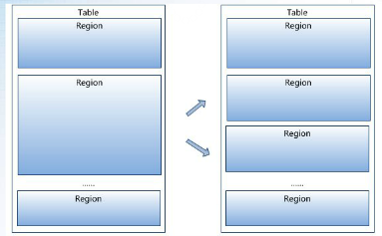
Hbase物理存储
区域（HRegion）
Region按大小进行分割，每个表一开始只有一个Region只有一个Region，随着数据不断插入表，region不断变大，当到到一个阀值得时候，Hregion就会等分成两个新的Hregion。

Slide 15
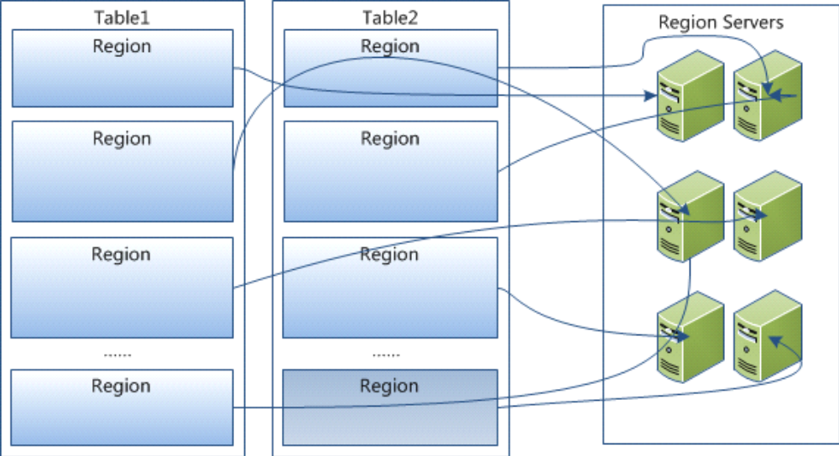
Hbase物理存储
区域（HRegion）
Hregion是Hbase中分布式存储和负载均衡的最小单元，最小单元就表示不同的Region可以分布在不同的Hregion Server上。但一个HRegion不会拆分存储到多个server上。

Slide 16
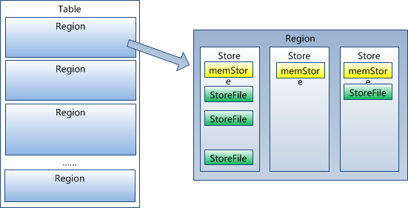
Hbase物理存储
Store
Hregion虽然是分布式存储的最小单元，但并不是存储的最小单元。事实上HRegion由一个或多个Store组成，每个Store保存一个colums family，每个Store又由一个memStore和0到多个StoreFile组成，StoreFile以HFile格式保存在HDFS上。

Slide 17
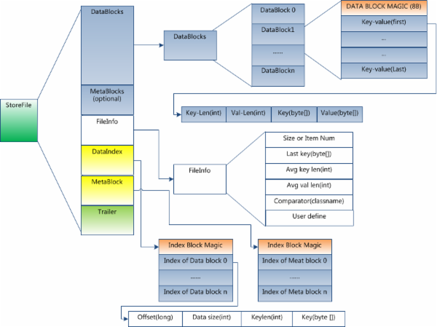
Hbase物理存储
HFile的格式为：

Slide 18
Hbase物理存储
HFile分为6部分：
1. Data Block 段–保存表中的数据，这部分可以被压缩
2. Meta Block 段 (可选的)–保存用户自定义的kv对，可以被压缩。
3. File Info 段–Hfile的元信息，不被压缩，用户也可以在这一部分添加自己的元信息。
4. Data Block Index 段–Data Block的索引。每条索引的key是被索引的block的第一条记录的key。
5. Meta Block Index段 (可选的)–Meta Block的索引。
6. Trailer–这一段是定长的。保存了每一段的偏移量，读取一个HFile时，会首先 读取Trailer，Trailer保存了每个段的起始位置(段的Magic Number用来做安全check)，然后，DataBlock Index会被读取到内存中，这样，当检索某个key时，不需要扫描整个HFile，而只需从内存中找到key所在的block，通过一次磁盘io将整个 block读取到内存中，再找到需要的key。DataBlock Index采用LRU机制淘汰。
HFile的Data Block，Meta Block通常采用压缩方式存储，压缩之后可以大大减少网络IO和磁盘IO，随之而来的开销当然是需要花费cpu进行压缩和解压缩。
目标Hfile的压缩支持两种方式：Gzip，Lzo。

Slide 19
Hbase物理存储
HLog(WAL log)
WAL 意为Write ahead log，类似mysql中的binlog,用来做灾难恢复只用，Hlog记录数据的所有变更,一旦数据修改，就可以从log中进行恢复。
每个Region Server维护一个Hlog,而不是每个Region一个。这样不同region(来自不同table)的日志会混在一起，这样做的目的是不断追加单个 文件相对于同时写多个文件而言，可以减少磁盘寻址次数，因此可以提高对table的写性能。带来的麻烦是，如果一台region server下线，为了恢复其上的region，需要将region server上的log进行拆分，然后分发到其它region server上进行恢复。
HLog文件就是一个普通的Hadoop Sequence File，Sequence File 的Key是HLogKey对象，HLogKey中记录了写入数据的归属信息，除了table和region名字外，同时还包括 sequence number和timestamp，timestamp是”写入时间”，sequence number的起始值为0，或者是最近一次存入文件系统中sequence number。HLog Sequece File的Value是HBase的KeyValue对象，即对应HFile中的KeyValue

Slide 20
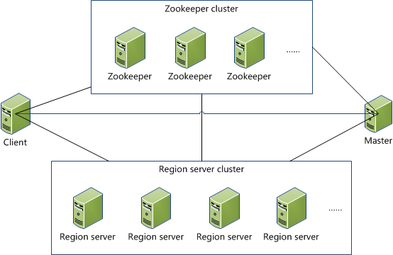
Hbase系统架构
物理部署

Slide 21
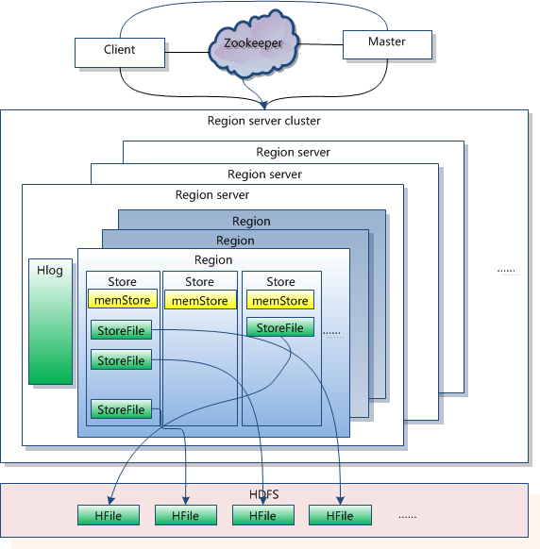
Hbase系统架构
逻辑结构

Slide 22
Hbase系统架构
Client
访问Hbase的接口，client维护着一些cache来加快对hbase的访问，比如region的位置信息
ZooKeeper
1. 保证任何时候，集群中只有一个master
2. 存贮所有Region的寻址入口。
3. 实时监控Region Server的状态，将Region server的上线和下线信息实
时通知给Master
4. 存储Hbase的schema,包括有哪些table，每个table有哪些column
family

Slide 23
Hbase系统架构
Master
1 为Region server分配region
2 负责region server的负载均衡
3 发现失效的region server并重新分配其上的region
4 GFS上的垃圾文件回收
5 处理schema更新请求
Region Server
1 Region server维护Master分配给它的region，处理对这些region的IO请求
2 Region server负责切分在运行过程中变得过大的region
可以看到，client访问hbase上数据的过程并不需要master参与（寻址访问zookeeper和region server，数据读写访问regione server），master仅仅维护者table和region的元数据信息，负载很低。

Slide 24
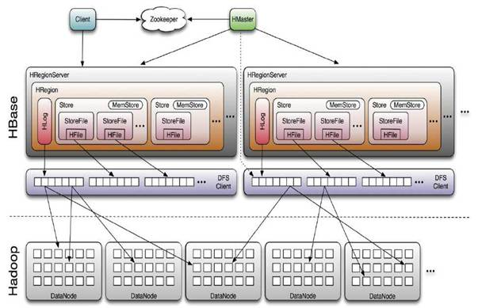
Hbase系统架构

Slide 25
Hbase安装部署
Hbase本地伪分布安装部署与配置(一）
安装的前提条件是已经成功安装了Hadoop，而且Hadoop的版本要和Hbase的版本相匹配。这里hadoop版本是hadoop-1.2.1 ,hbase的版本是Hbase-0.98.12版本。
安装步骤：
1.将下载的hbase-0.98.12-hadoop1-bin.tar.gz解压到相应的目录，如：/usr/hbase-0.98.12 # tar -zxvf hbase-0.98.12-hadoop1-bin.tar.gz
2.修改hbase-0.98.12下的conf目录下的配置文件hbase-env.sh和hbase-site.xml. 首先修改hbase-env.sh中的属性如下：
export JAVA_HOME=<JDK安装目录> #Java安装路径
export HBASE_CLASSPATH=<hadoop 安装目录>/conf #HBase类路径
export HBASE_MANAGES_ZK=true #由HBase负责启动和关闭Zookeeper

Slide 26
Hbase安装部署
HbaseHbase本地伪分布安装部署与配置（二）
3.修改$HBASE_HOME/conf/hbase-site.xml
<property>
<name>hbase.rootdir</name>
<value>hdfs://hadoop0:9000/hbase</value>
</property>
<property>
<name>hbase.cluster.distributed</name>
<value>true</value>
</property>
<property>
<name>hbase.zookeeper.quorum</name>
<value>hadoop0</value>
</property>
<property>
<name>dfs.replication</name>
<value>1</value>
</property>
注意：$HBASE_HOME/conf/hbase-site.xml的hbase.rootdir的主机和端口号与$HADOOP_HOME/conf/core-site.xml的fs.default.name的主机和端口号一致

Slide 27
Hbase安装部署
4.在$HBASE_HOME/conf/regionservers文件增加
localhost
5. 将hbase下的bin目录添加到系统的path中，修改/etc/profile添加如下
export path=$path:/usr/hbase-0.98.12/bin
执行 ：source /etc/profile 使添加变量生效
6. # start-hbase.sh 启动hbase
7. 检验：
bin/hbase shell
hbase(main):001:0> create 'test', 'c'
hbase(main):002:0> list
TABLE
test 1 row(s) in 0.0110 seconds

Slide 28
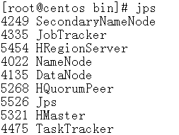
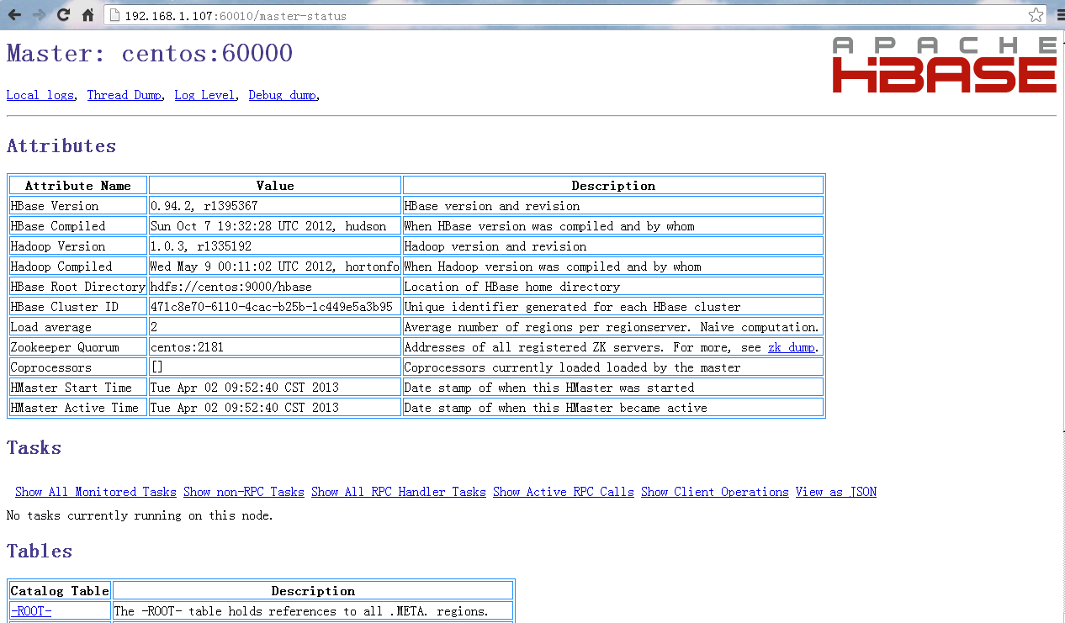
Hbase安装部署
Hbase本地伪分布安装部署与配置(三）
# JPS
查看hdfs目录，你会发现在根目录下多了一个hbase的目录
#hadoop fs -ls /
Web Console
http://hadoop0:60010/master-status

Slide 29
Hbase安装部署
hbase分布式安装部署(一)
假设环境：
PC-1 10.192.1.1
PC-2 10.192.1.2
PC-3 10.192.1.3
PC-4 10.192.1.4
其中，PC-1做Namenode节点，Pc-2,3,4 做datanode节点。并且成功安装Hadoop1.2.1版本

Slide 30
Hbase安装部署
hbase分布式安装部署(二)
需要安装包：
zookeeper-3.4.6.tar.gz
hbase-0.98.12-hadoop1-bin.tar.gz
安装步骤：
1. 安装和配置ZooKeeper
从网上下载Zookeeper解压到/usr/local/目录下。
在namenode节点新建zookeeper目录，在该目录下新建myid文件。
在zookeeper-3.4.6/conf目录下，拷贝zoo_sample.cfg和zoo.cfg在zoo.cfg中，将dataDir该为/usr/local/zookeeper,在文件末尾添加：
server.1=10.192.1.1:2888:3888
server.2=10.192.1.2:2888:3888
server.3=10.192.1.3:2888:3888
server.4=10.192.1.4:2888:3888

Slide 31
Hbase安装部署
hbase分布式安装部署(二)
需要安装包：
zookeeper-3.4.6.tar.gz
hbase-0.98.12-hadoop1-bin.tar.gz
安装步骤：
1. 安装和配置ZooKeeper
从网上下载Zookeeper解压到/usr/local/目录下。
在namenode节点新建zookeeper目录，在该目录下新建myid文件。
在zookeeper-3.4.6/conf目录下，拷贝zoo_sample.cfg和zoo.cfg在zoo.cfg中，将dataDir该为/usr/local/zookeeper,在文件末尾添加：
server.1=10.192.1.1:2888:3888
server.2=10.192.1.2:2888:3888
server.3=10.192.1.3:2888:3888
server.4=10.192.1.4:2888:3888

Slide 32
Hbase安装部署
2. 用Scp命令将namenode节点的/usr/local/zookeeper拷贝到其余所有主机的相同目录下。
3. 参照zoo.cfg的配置，在各主机myid文件中写入各自的编号。
如：10.192.1.1 写入 1 ，10.192.1.2写入2
4.在所有节点上执行bin/zkServer.sh start 分别启动。
执行bin/zkCli.sh -server xxx.xxx.xxx.xxx:2181检查指定服务器是否启动成功。

Slide 33
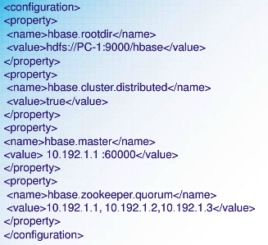
Hbase安装部署
5.编辑hbase-site.xml文件

Slide 34
Hbase安装部署
注意：针对第5点配置
hdfs://Pc-1:9000/hbase这里，必须和hadoop集群的Core-site.xml文件配置保持一致。
hbase.zookeeper.quorum 的个数必须是奇数。
将hbase-site.xml同步到所有节点。
6 ，在conf/hbase-env.sh中修改配置项
export JAVA_HOME=<JDK安装目录> #Java安装路径
export HBASE_CLASSPATH=<hadoop 安装目录>/conf #HBase类路径
export HBASE_MANAGES_ZK=false #由HBase负责启动和关闭

Slide 35
Hbase安装部署
7.在conf/reginserver中添加hadoop/confi/slaves中的所有的datanode节点。
8. 在master节点启动hbase集群
启动成功后在master节点可以看到HMaster进程，其他节点可以看到HregionServer进程。

Slide 36
Hbase Shell基本用法
hbase提供了一个shell的终端给用户交互
名称 | 命令表达式
创建表 | create '表名称', '列族名称1','列族名称2','列族名称N'
添加记录 | put '表名称', '行名称', '列名称:', '值'
查看记录 | get '表名称', '行名称'
查看表中的记录总数 | count '表名称'
删除记录 | delete '表名' ,'行名称' , '列名称'
删除一张表 | 先要屏蔽该表，才能对该表进行删除，第一步 disable '表名称' 第二步 drop '表名称'
查看所有记录 | scan "表名称"
查看某个表某个列中所有数据 | scan "表名称" , {COLUMNS=>'列族名称:列名称'}
更新记录 | 就是重写一遍进行覆盖

Slide 37
Hbase Shell基本用法
hbaseShell DDL操作
1. 创建表
>create 'users','user_id','address','info'
表users,有三个列族user_id,address,info
2.列出全部表
>list
3.得到表的描述
>describe 'users'
4.删除表
>disable 'users_tmp' #先屏蔽表
>drop 'users_tmp'
5.判断表是否存在
>exists 'users'
6.判断表是否禁用或启用
>is_enbaled 'users_tmp'
>is_disabled 'users_tmp'

Slide 38
Hbase Shell基本用法
HBASE Shell的DML操作
1. 添加记录
2.获取一条记录
2.1.取得一个id的所有数据
>get 'users','xiaoming'
2.2. 获取一个id，一个列族的所有数据
>get 'users','xiaoming','info'
2.3.获取一个id，一个列族中一个列的
所有数据
>get 'users','xiaoming','info:age'
put 'users','xiaoming','info:age','24';
put 'users','xiaoming','info:birthday','1987-06-17';
put 'users','xiaoming','info:company','alibaba';
put 'users','xiaoming','address:contry','china';
put 'users','xiaoming','address:province','zhejiang';
put 'users','xiaoming','address:city','hangzhou';
put 'users','zhangyifei','info:birthday','1987-4-17';
put 'users','zhangyifei','info:favorite','movie';
put 'users','zhangyifei','info:company','alibaba';
put 'users','zhangyifei','address:contry','china';
put 'users','zhangyifei','address:province','guangdong';
put 'users','zhangyifei','address:city','jieyang';
put 'users','zhangyifei','address:town','xianqiao';

Slide 39
Hbase Shell基本用法
HBASE Shell的DML操作
7. 删除xiaoming值的'info:age'字段
>delete 'users','xiaoming','info:age'
>get 'users','xiaoming'
8.删除整行
>deleteall 'users','xiaoming'
9.统计表的行数
>count 'users'
10.清空表
>truncate 'users'

Slide 40
Hbase JAVA实例
初始化配置(一)
//hbase操作必备
private static Configuration getConfiguration() {
Configuration conf = HBaseConfiguration.create();
conf.set("hbase.rootdir", "hdfs://hadoop0:9000/hbase");
//使用eclipse时必须添加这个，否则无法定位
conf.set("hbase.zookeeper.quorum", "hadoop0");
return conf;
}

Slide 41
Hbase JAVA实例
创建一张表(二)
public static void create(String tableName, String columnFamily) throws IOException{
HBaseAdmin admin = new HBaseAdmin(getConfiguration());
if (admin.tableExists(tableName)) {
System.out.println("table exists!");
}else{
HTableDescriptor tableDesc = new HTableDescriptor(tableName);
tableDesc.addFamily(new HColumnDescriptor(columnFamily));
admin.createTable(tableDesc);
System.out.println("create table success!");
}
}

Slide 42
Hbase JAVA实例
添加一条记录(三)
public static void put(String tableName, String row, String columnFamily, String column, String data) throws IOException{
HTable table = new HTable(getConfiguration(), tableName);
Put p1 = new Put(Bytes.toBytes(row));
p1.add(Bytes.toBytes(columnFamily), Bytes.toBytes(column), Bytes.toBytes(data));
table.put(p1);
System.out.println("put'"+row+"',"+columnFamily+":"+column+"','"+data+"'");
}

Slide 43
Hbase JAVA实例
读取一条记录(四)
public static void get(String tableName, String row) throws IOException{
HTable table = new HTable(getConfiguration(), tableName);
Get get = new Get(Bytes.toBytes(row));
Result result = table.get(get);
System.out.println("Get: "+result);
}

Slide 44
Hbase JAVA实例
显示所有数据(五)
public static void scan(String tableName) throws IOException{
HTable table = new HTable(getConfiguration(), tableName);
Scan scan = new Scan();
ResultScanner scanner = table.getScanner(scan);
for (Result result : scanner) {
System.out.println("Scan: "+result);
}
}

Slide 45
Hbase JAVA实例
删除表(六)
public static void delete(String tableName) throws IOException{
HBaseAdmin admin = new HBaseAdmin(getConfiguration());
if(admin.tableExists(tableName)){
try {
admin.disableTable(tableName);
admin.deleteTable(tableName);
} catch (IOException e) {
e.printStackTrace();
System.out.println("Delete "+tableName+" 失败");
}
}
System.out.println("Delete "+tableName+" 成功");
}

Slide 46
Hbase JAVA实例
Main驱动(七)
public static void main(String[] args) throws IOException {
String tableName="hbase_tb";
String columnFamily="cf";
HBaseTestCase.create(tableName, columnFamily);
HBaseTestCase.put(tableName, "row1", columnFamily, "cl1", "data");
HBaseTestCase.get(tableName, "row1");
HBaseTestCase.scan(tableName);
HBaseTestCase.delete(tableName);
}

Slide 47
Hbase JAVA实例
HBASE结合MapReduce批量导入
static class BatchImportMapper extends Mapper<LongWritable, Text, LongWritable, Text>{
SimpleDateFormat dateformat1=new SimpleDateFormat("yyyyMMddHHmmss");
Text v2 = new Text();
protected void map(LongWritable key, Text value, Context context) throws java.io.IOException ,InterruptedException {
final String[] splited = value.toString().split("\t");
try {
final Date date = new Date(Long.parseLong(splited[0].trim()));
final String dateFormat = dateformat1.format(date);
String rowKey = splited[1]+":"+dateFormat;
v2.set(rowKey+"\t"+value.toString());
context.write(key, v2);
} catch (NumberFormatException e) {
final Counter counter = context.getCounter("BatchImport", "ErrorFormat");
counter.increment(1L);
System.out.println("出错了"+splited[0]+" "+e.getMessage());
}
};
}

Slide 48
Hbase JAVA实例
HBASE结合MapReduce批量导入
static class BatchImportReducer extends TableReducer<LongWritable, Text, NullWritable>{
protected void reduce(LongWritable key, java.lang.Iterable<Text> values, Context context) throws java.io.IOException ,InterruptedException {
for (Text text : values) {
final String[] splited = text.toString().split("\t");
final Put put = new Put(Bytes.toBytes(splited[0]));
put.add(Bytes.toBytes("cf"), Bytes.toBytes("date"), Bytes.toBytes(splited[1]));
//省略其他字段，调用put.add(....)即可
context.write(NullWritable.get(), put);
}
};
}

Slide 49
Hbase JAVA实例
HBASE结合MapReduce批量导入
public static void main(String[] args) throws Exception {
final Configuration configuration = new Configuration();
//设置zookeeper
configuration.set("hbase.zookeeper.quorum", "hadoop0");
//设置hbase表名称
configuration.set(TableOutputFormat.OUTPUT_TABLE, "wlan_log");
//将该值改大，防止hbase超时退出
configuration.set("dfs.socket.timeout", "180000");
final Job job = new Job(configuration, "HBaseBatchImport");
job.setMapperClass(BatchImportMapper.class);
job.setReducerClass(BatchImportReducer.class);
//设置map的输出，不设置reduce的输出类型
job.setMapOutputKeyClass(LongWritable.class);
job.setMapOutputValueClass(Text.class);
job.setInputFormatClass(TextInputFormat.class);
//不再设置输出路径，而是设置输出格式类型
job.setOutputFormatClass(TableOutputFormat.class);
FileInputFormat.setInputPaths(job, "hdfs://hadoop0:9000/input");
job.waitForCompletion(true);
}

Slide 50
总结
HBASE是什么数据库，与普通RDBMS有什么区别
HBASE的结构
HBASE的常用命令

Slide 51
总结
谢 谢！

